Slide 1
ΜΙΚΡΟΣΚΟΠΙΚΗ ΑΣΚΗΣΗ ΑΝΑΠΝΕΥΣΤΙΚΟΥ ΣΥΣΤΗΜΑΤΟΣ
Στάμος Θεοχάρης

Slide 2
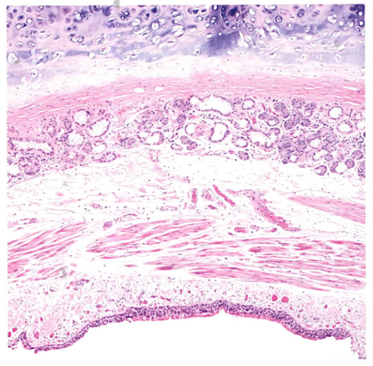
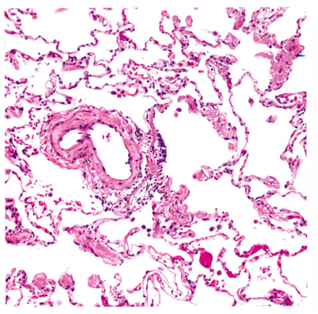
ΙΣΤΟΛΟΓΙΑ ΠΝΕΥΜΟΝΑ (Ι)

Slide 3
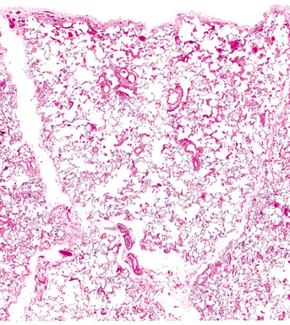
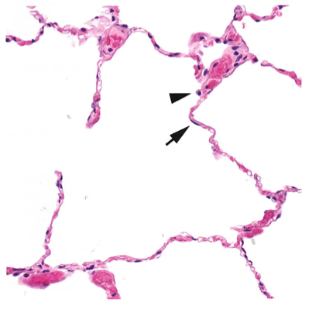
ΙΣΤΟΛΟΓΙΑ ΠΝΕΥΜΟΝΑ (ΙΙ)

Slide 4
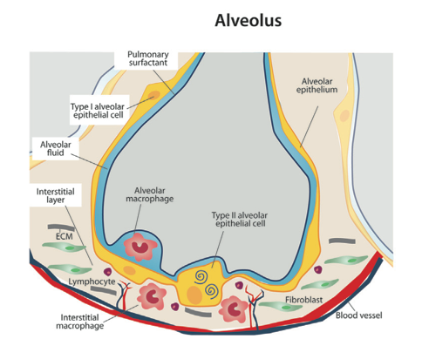
Minutti CM, et al. Seminars in Cell & Developmental Biology; 2017;61:3-11

Slide 5
Αγγειακής αιτιολογίας αλλοιώσεις
Φλεγμονώδους αιτιολογίας αλλοιώσεις
Νόσος υαλοειδούς μεμβράνης ή σύνδρομο αναπνευστικής δυσχέρειας νεογών και ενηλίκων
Κακοήθη νεοπλάσματα πνεύμονα

Slide 6
Αγγειακής αιτιολογίας αλλοιώσεις

Slide 7
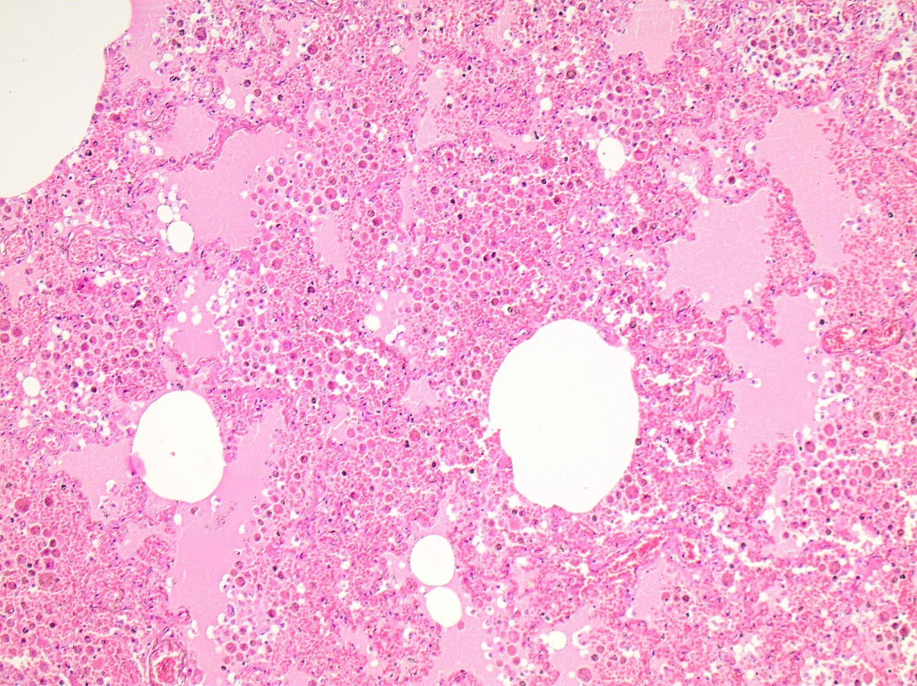

Slide 8
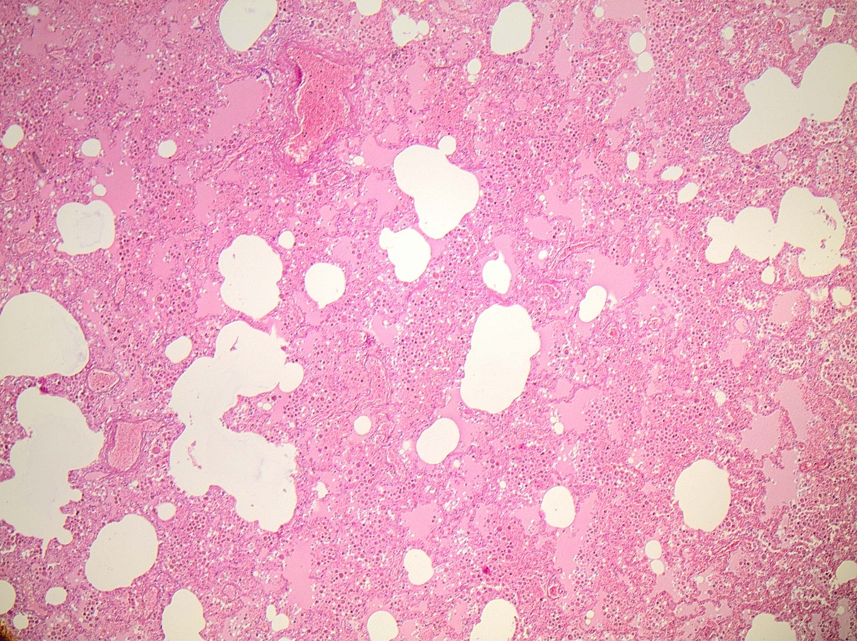

Slide 9
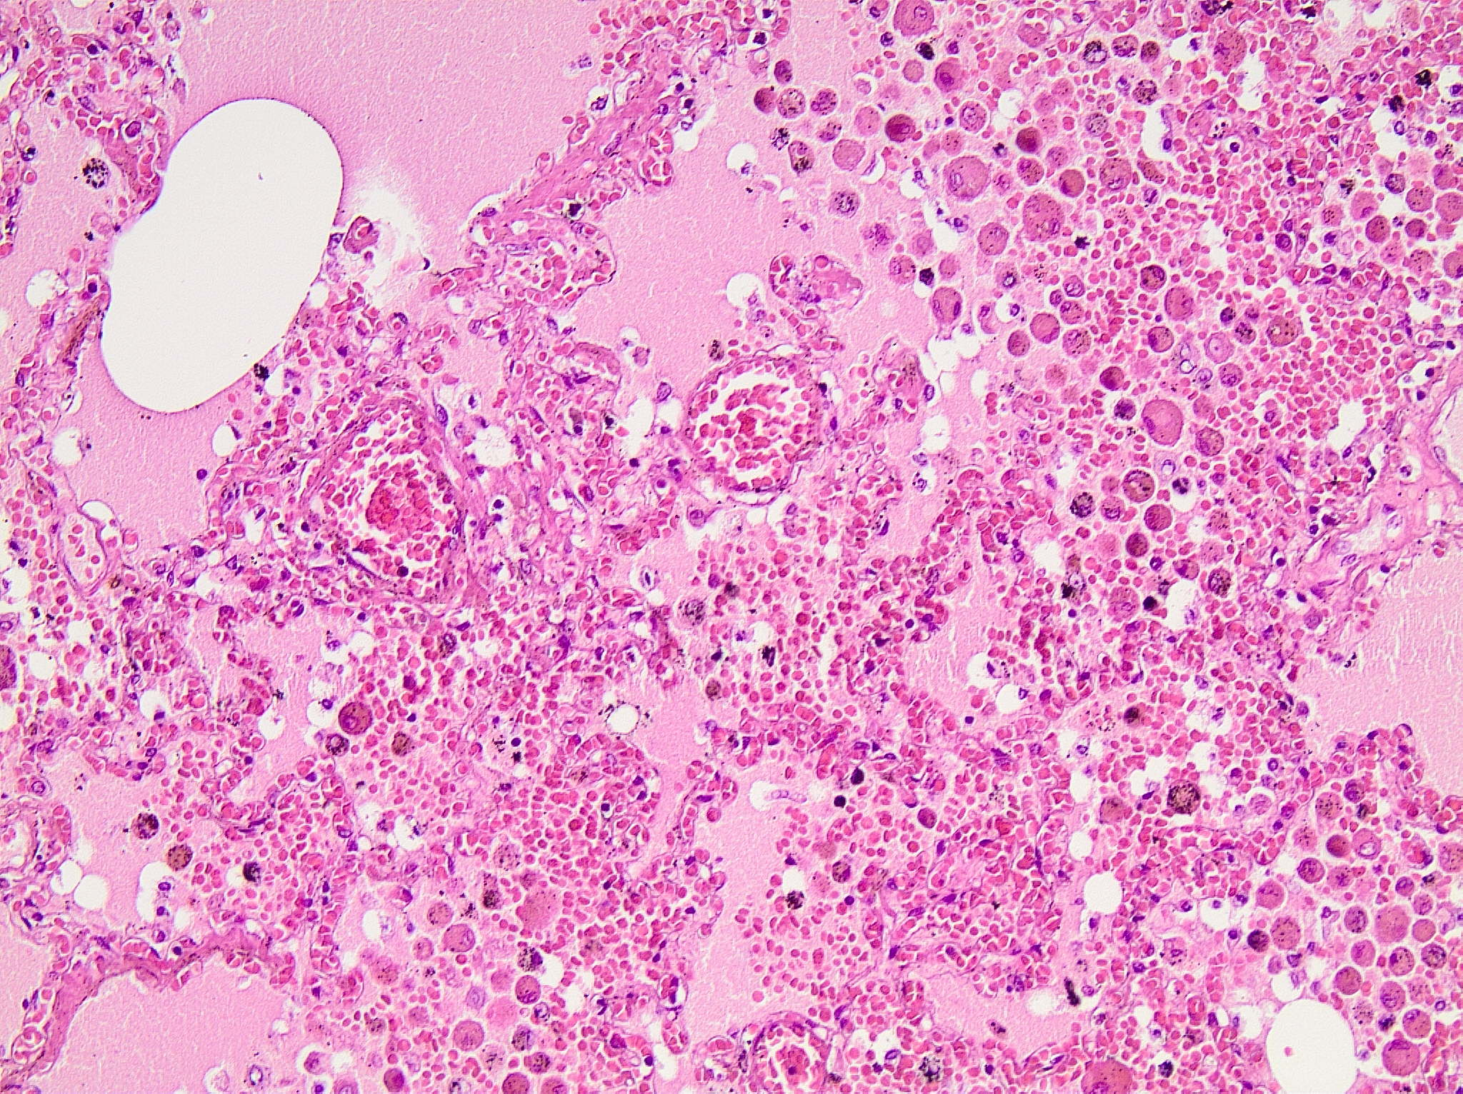

Slide 10
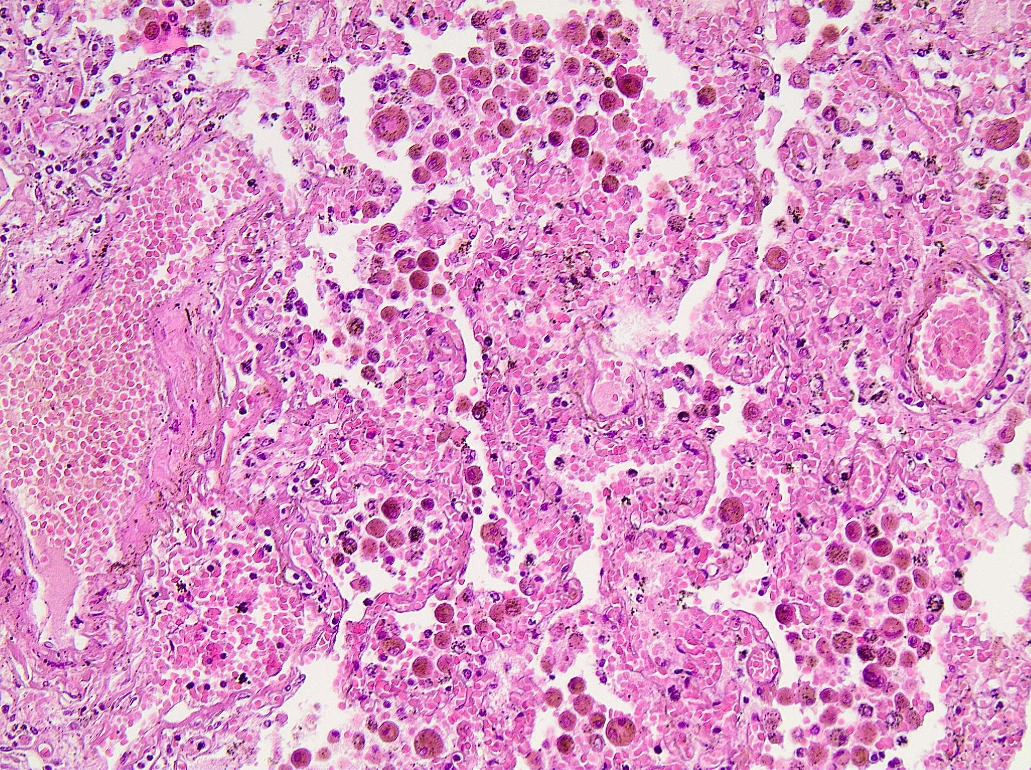

Slide 11
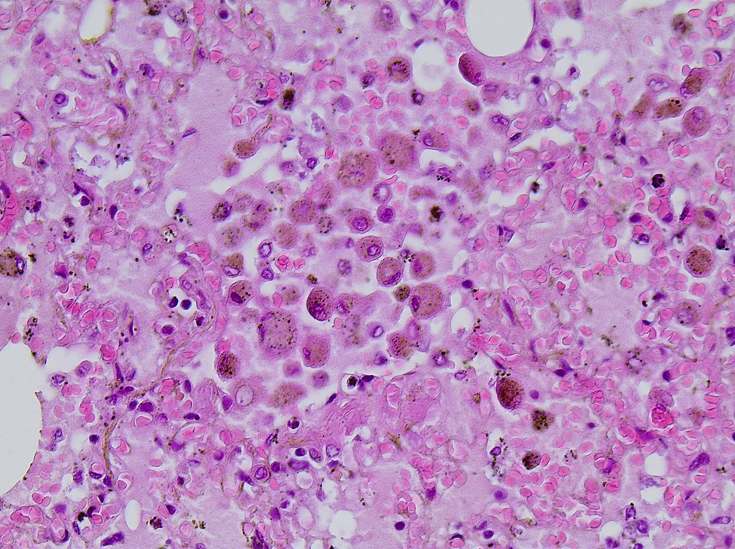

Slide 13
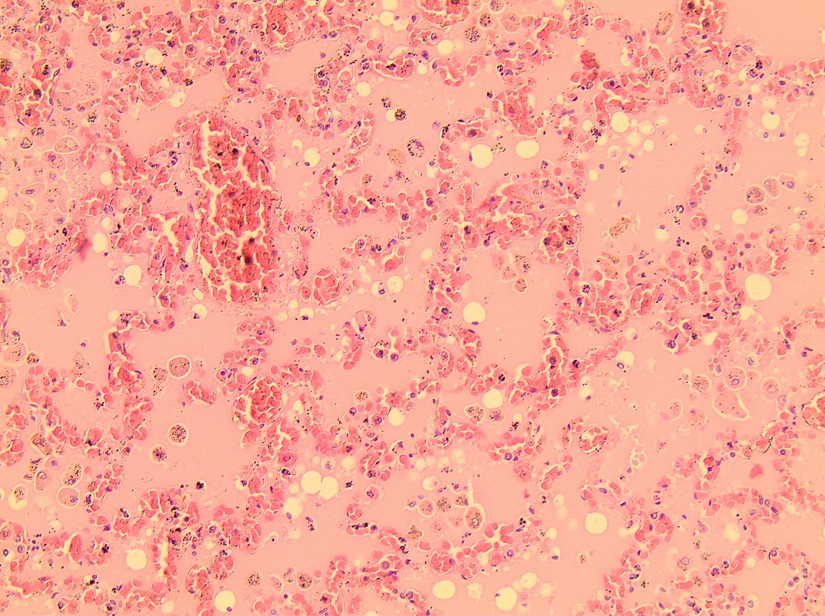

Slide 14
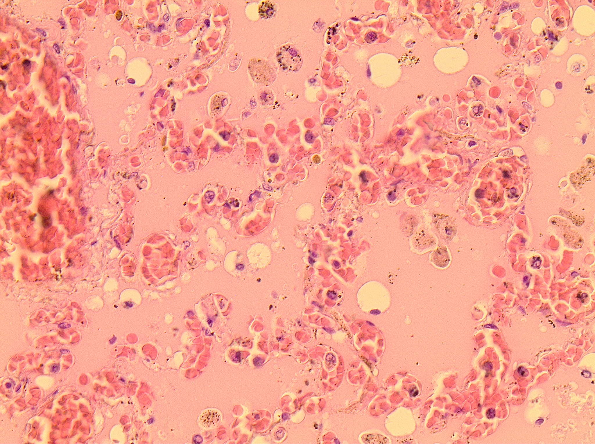
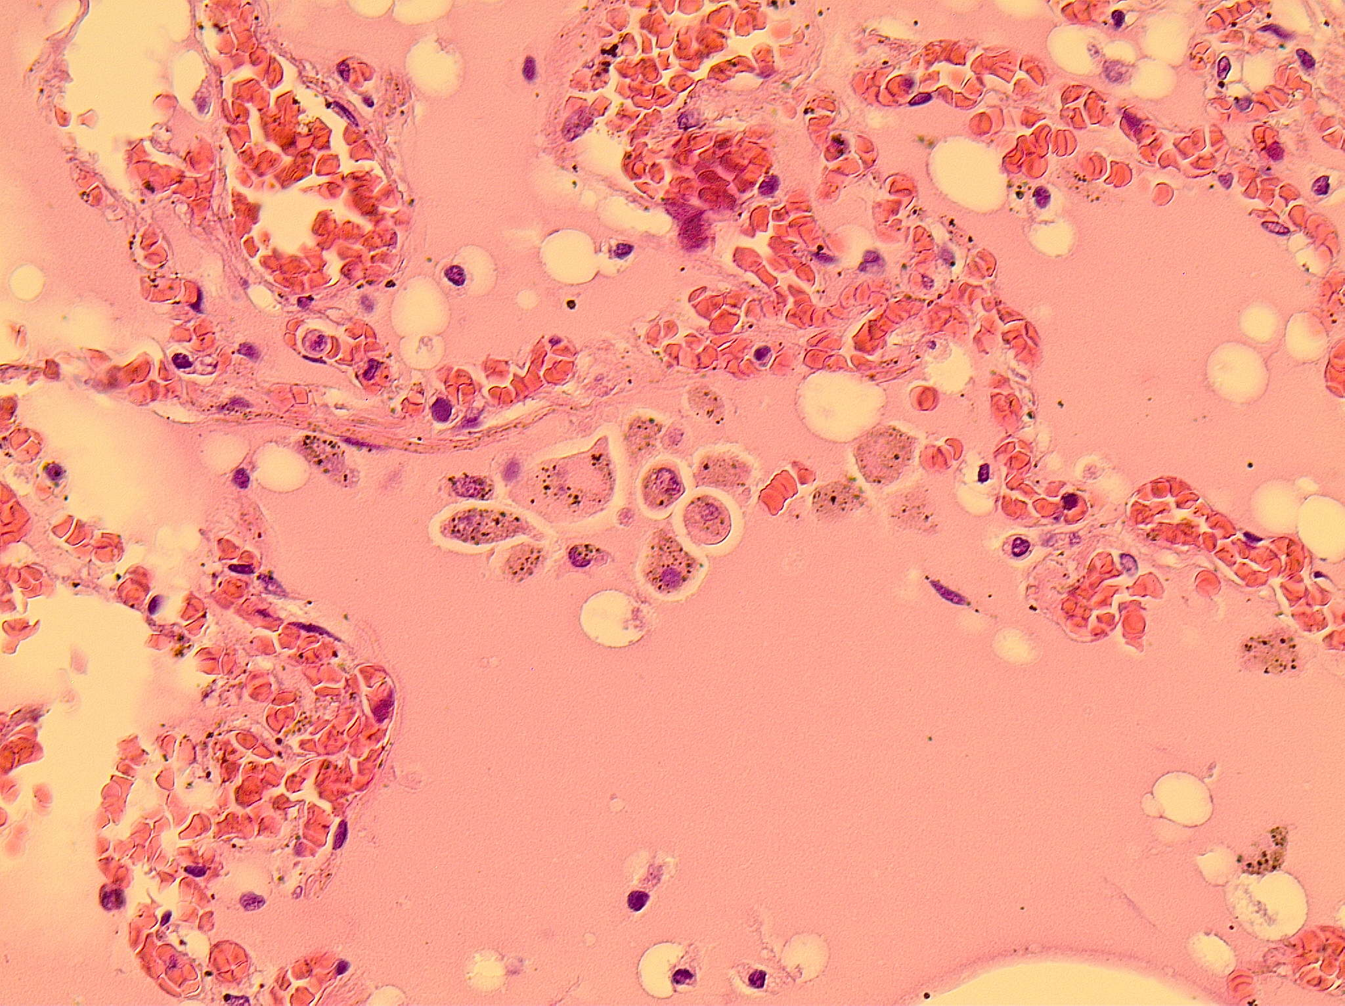

Slide 15
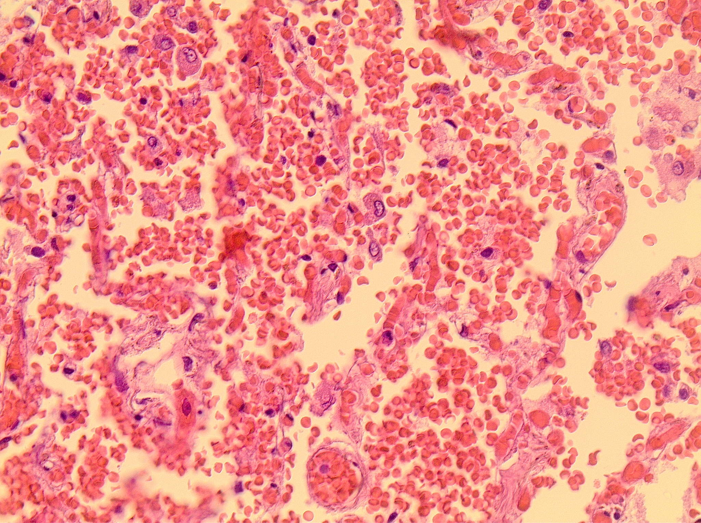

Slide 16
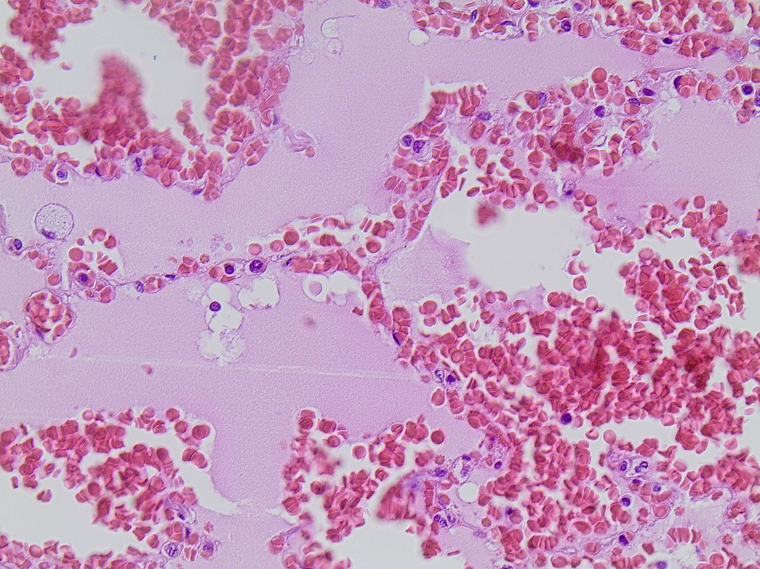

Slide 17
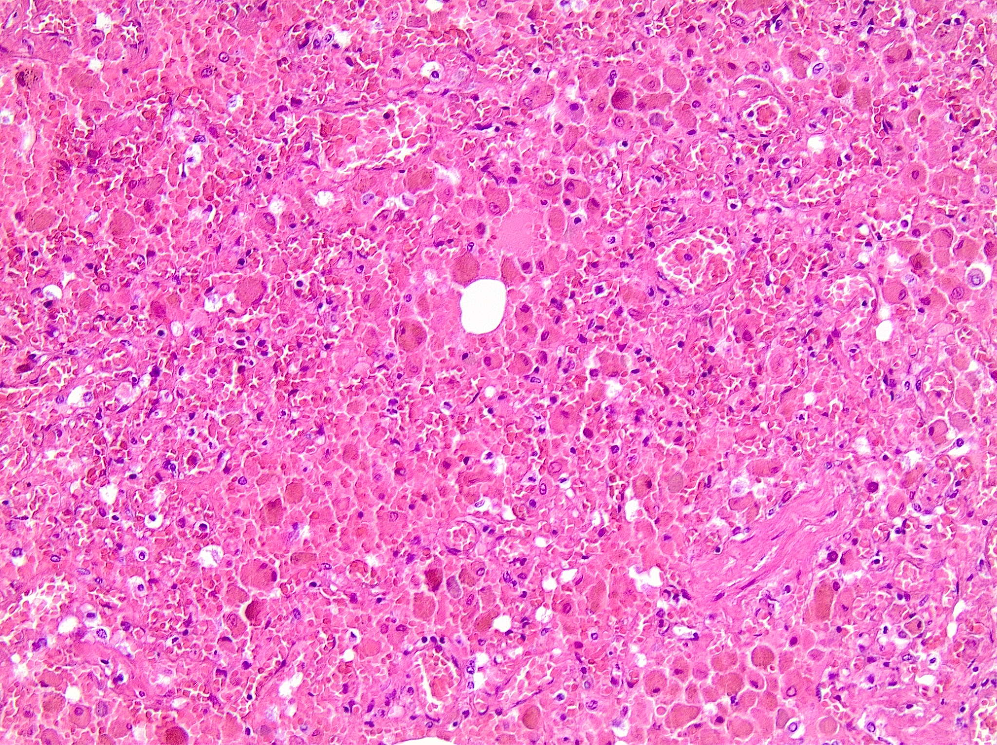

Slide 18
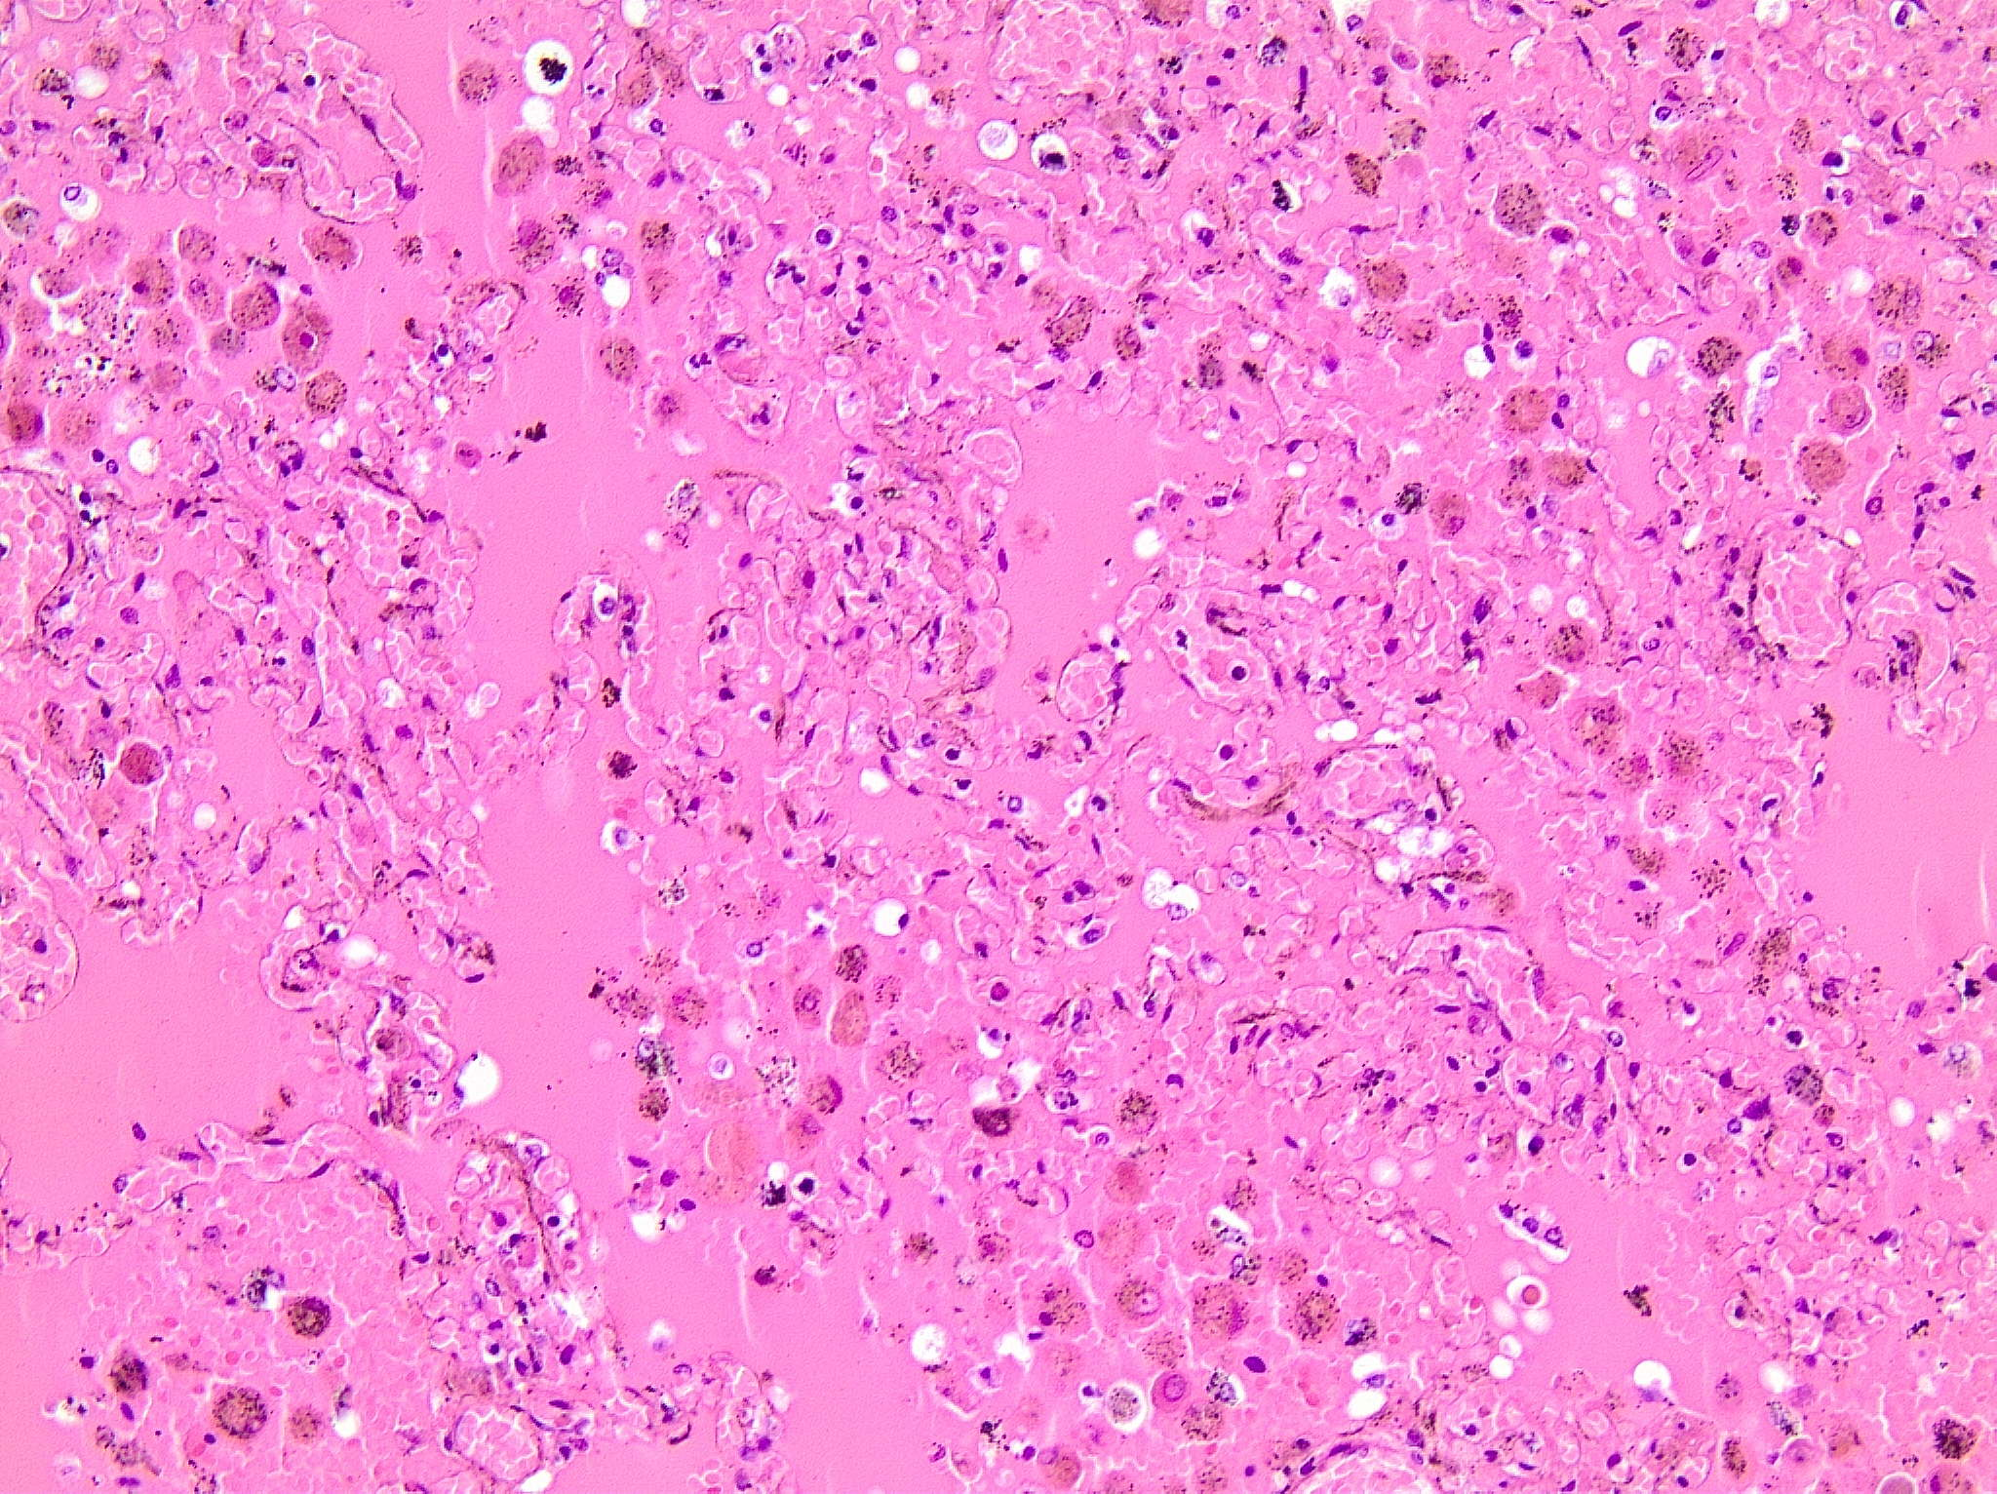

Slide 19
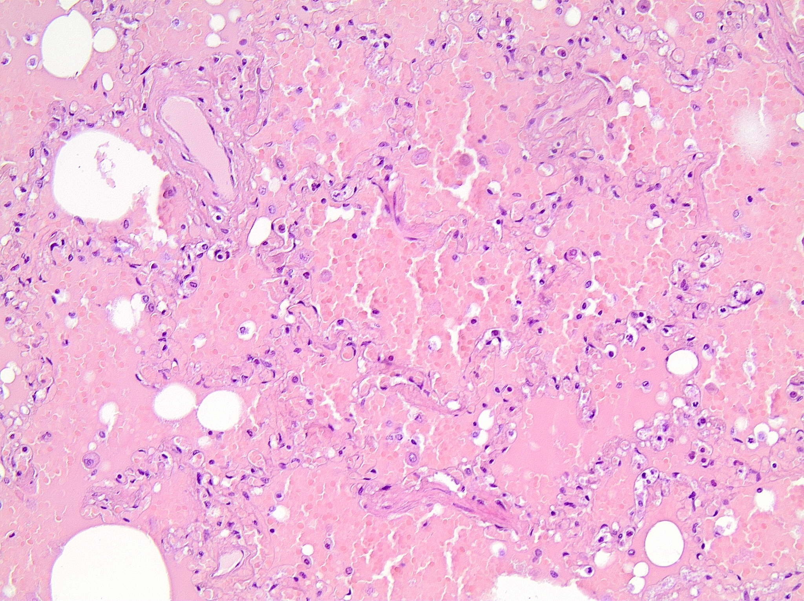
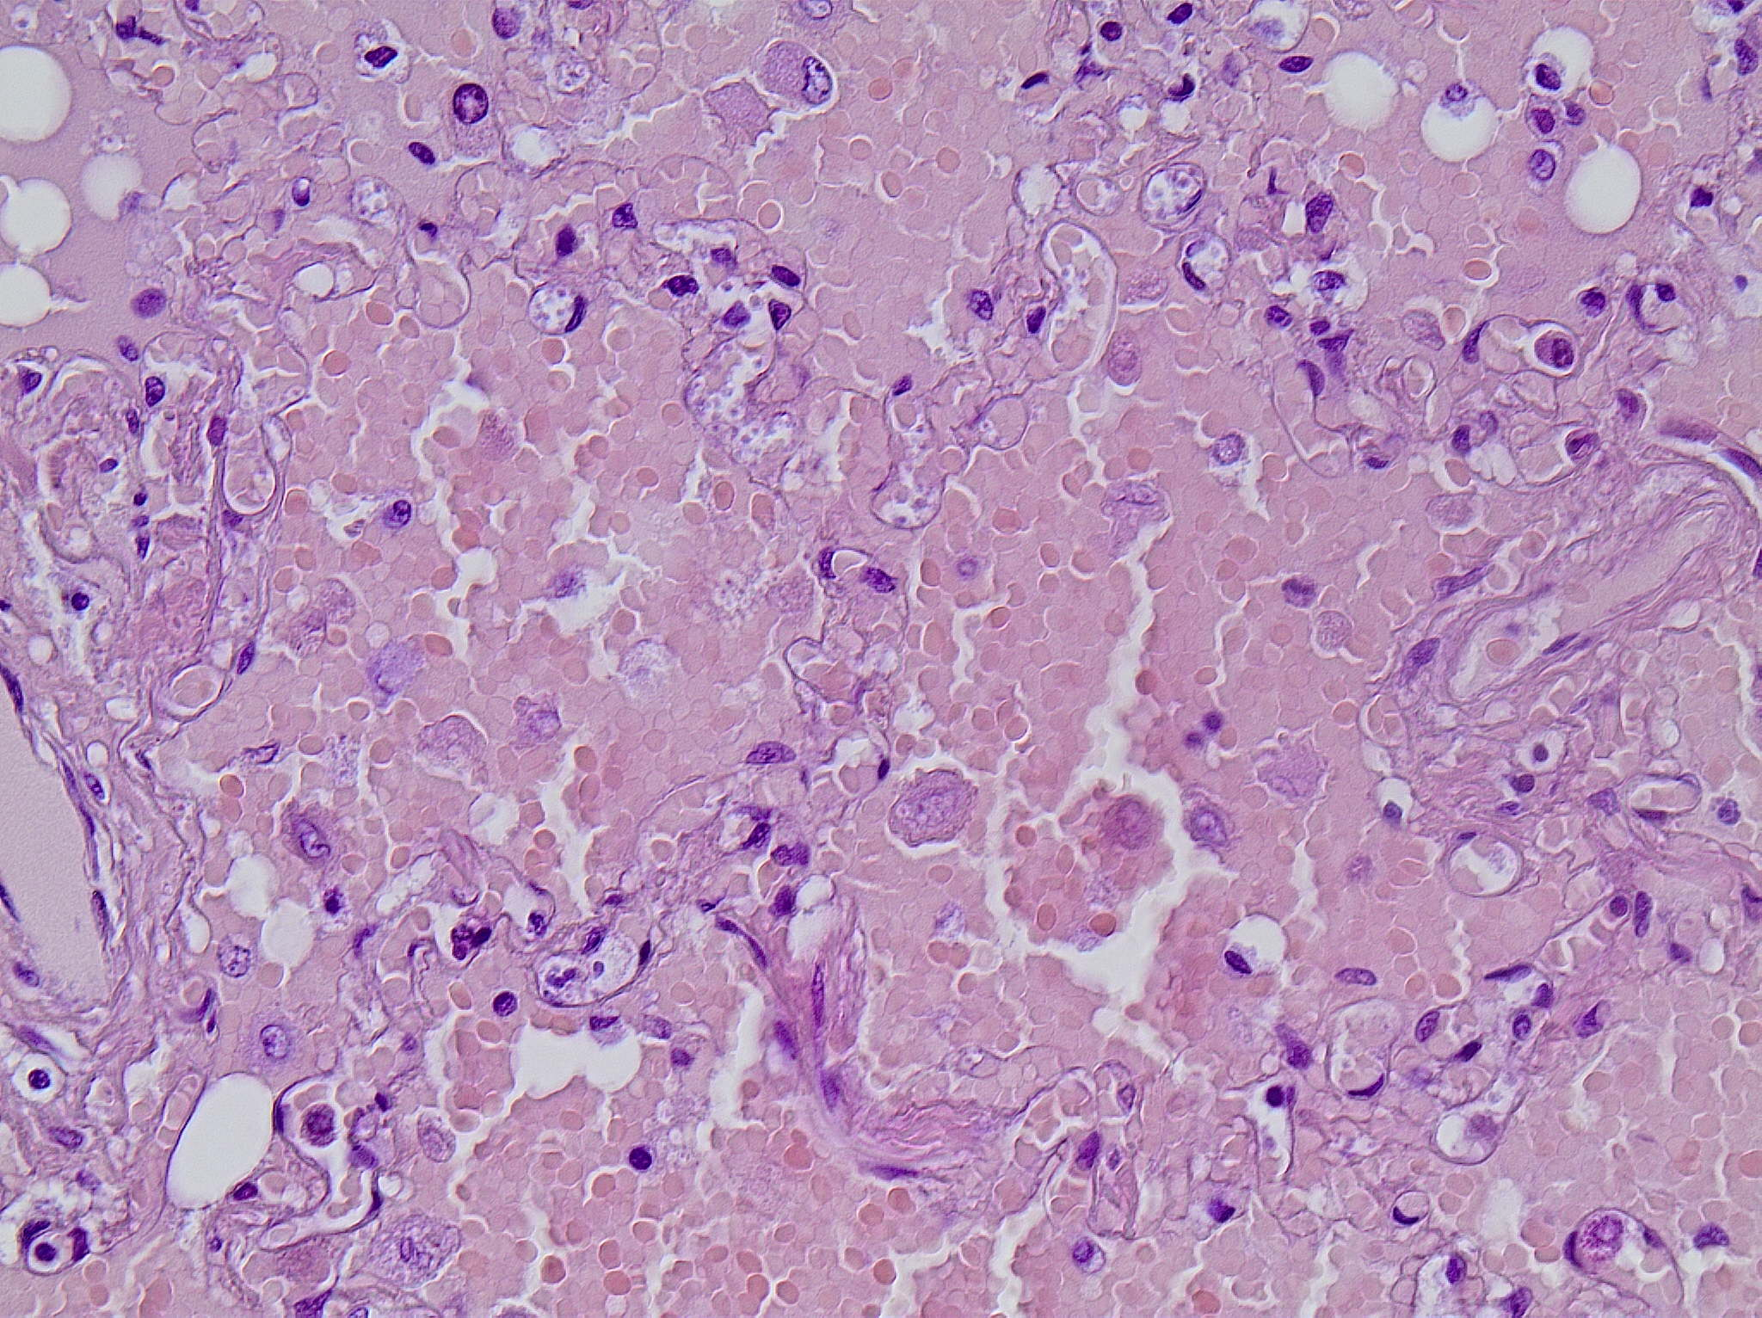

Slide 20
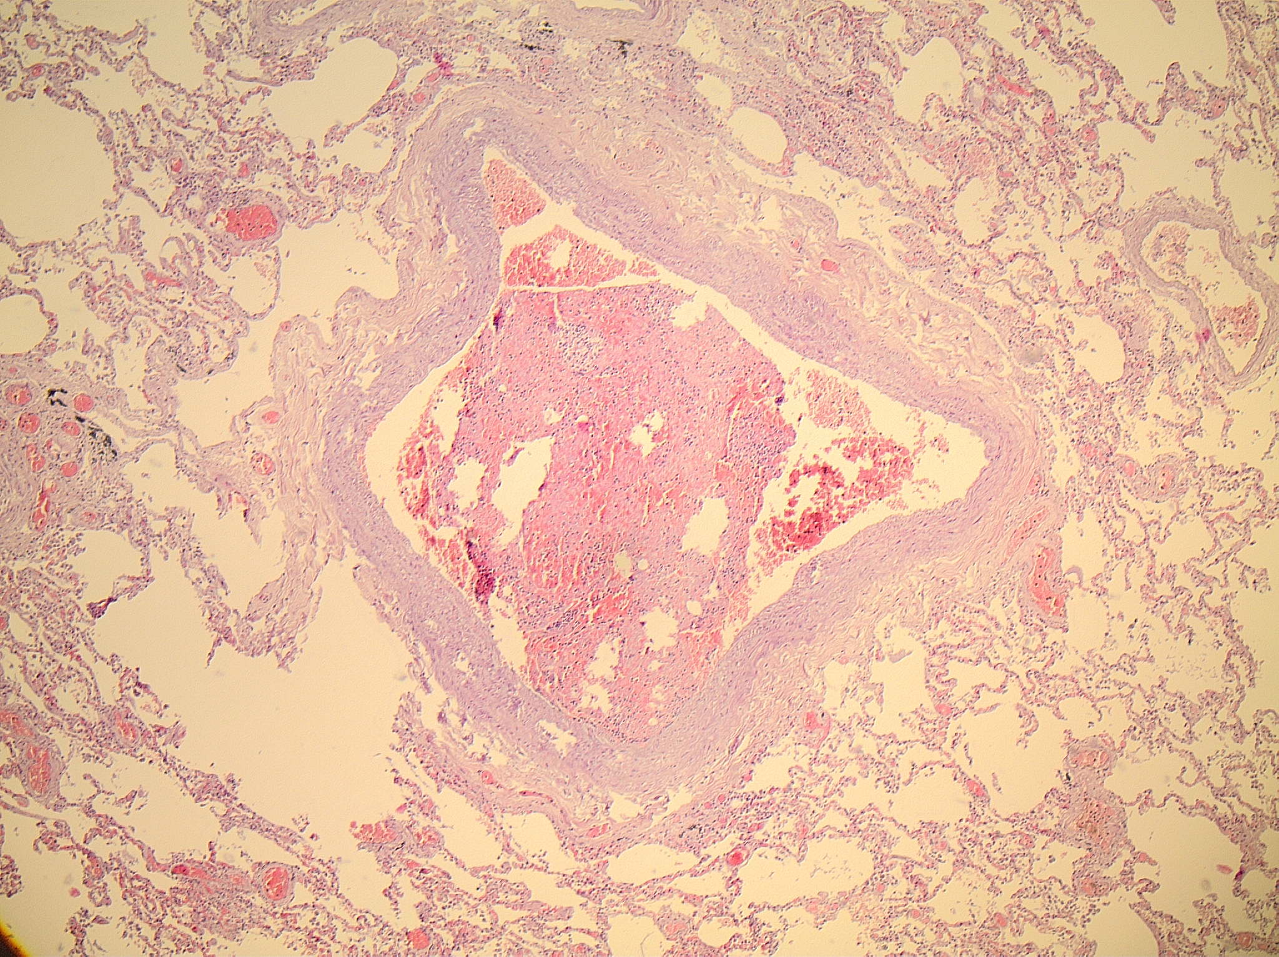

Slide 21
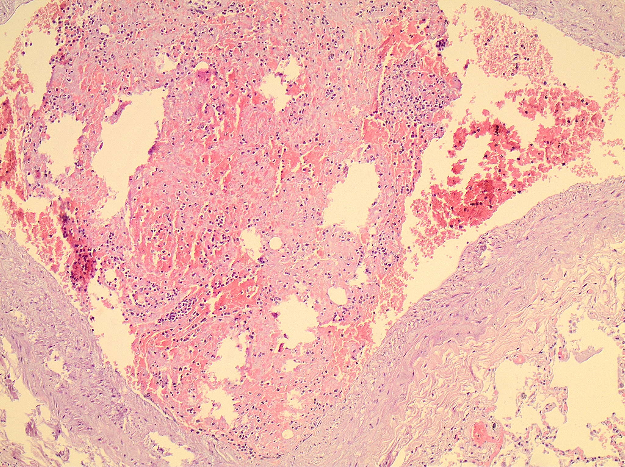

Slide 22
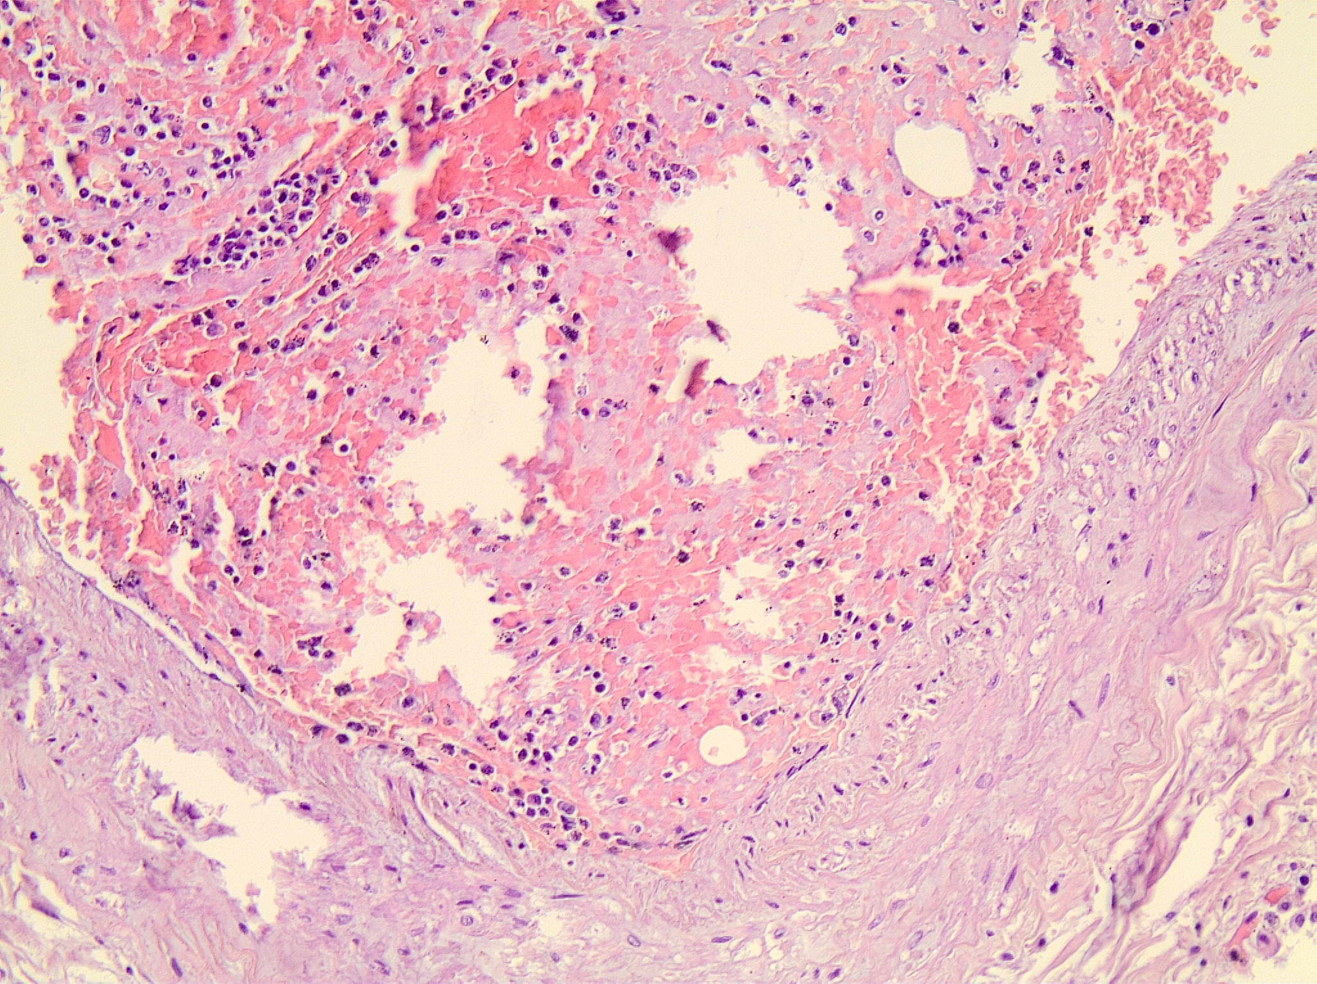

Slide 23
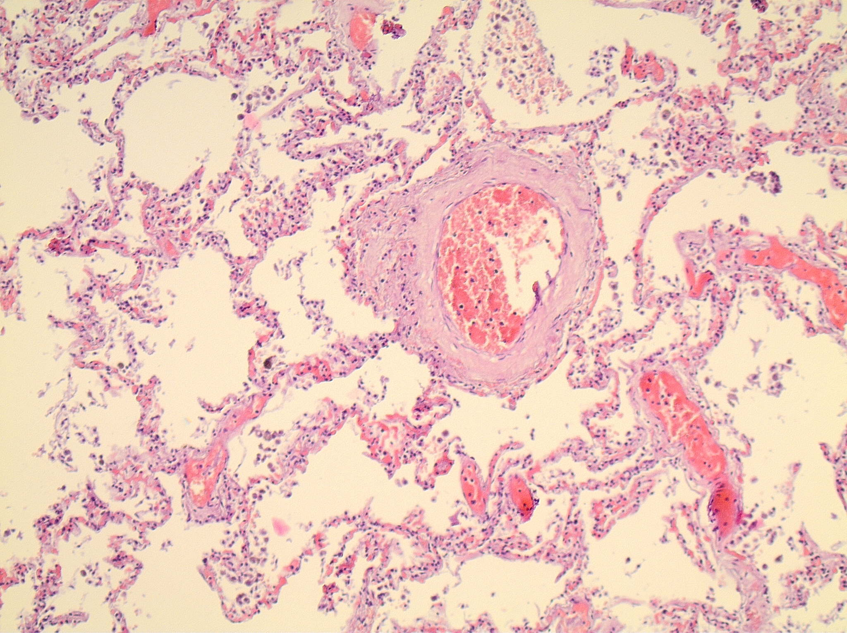
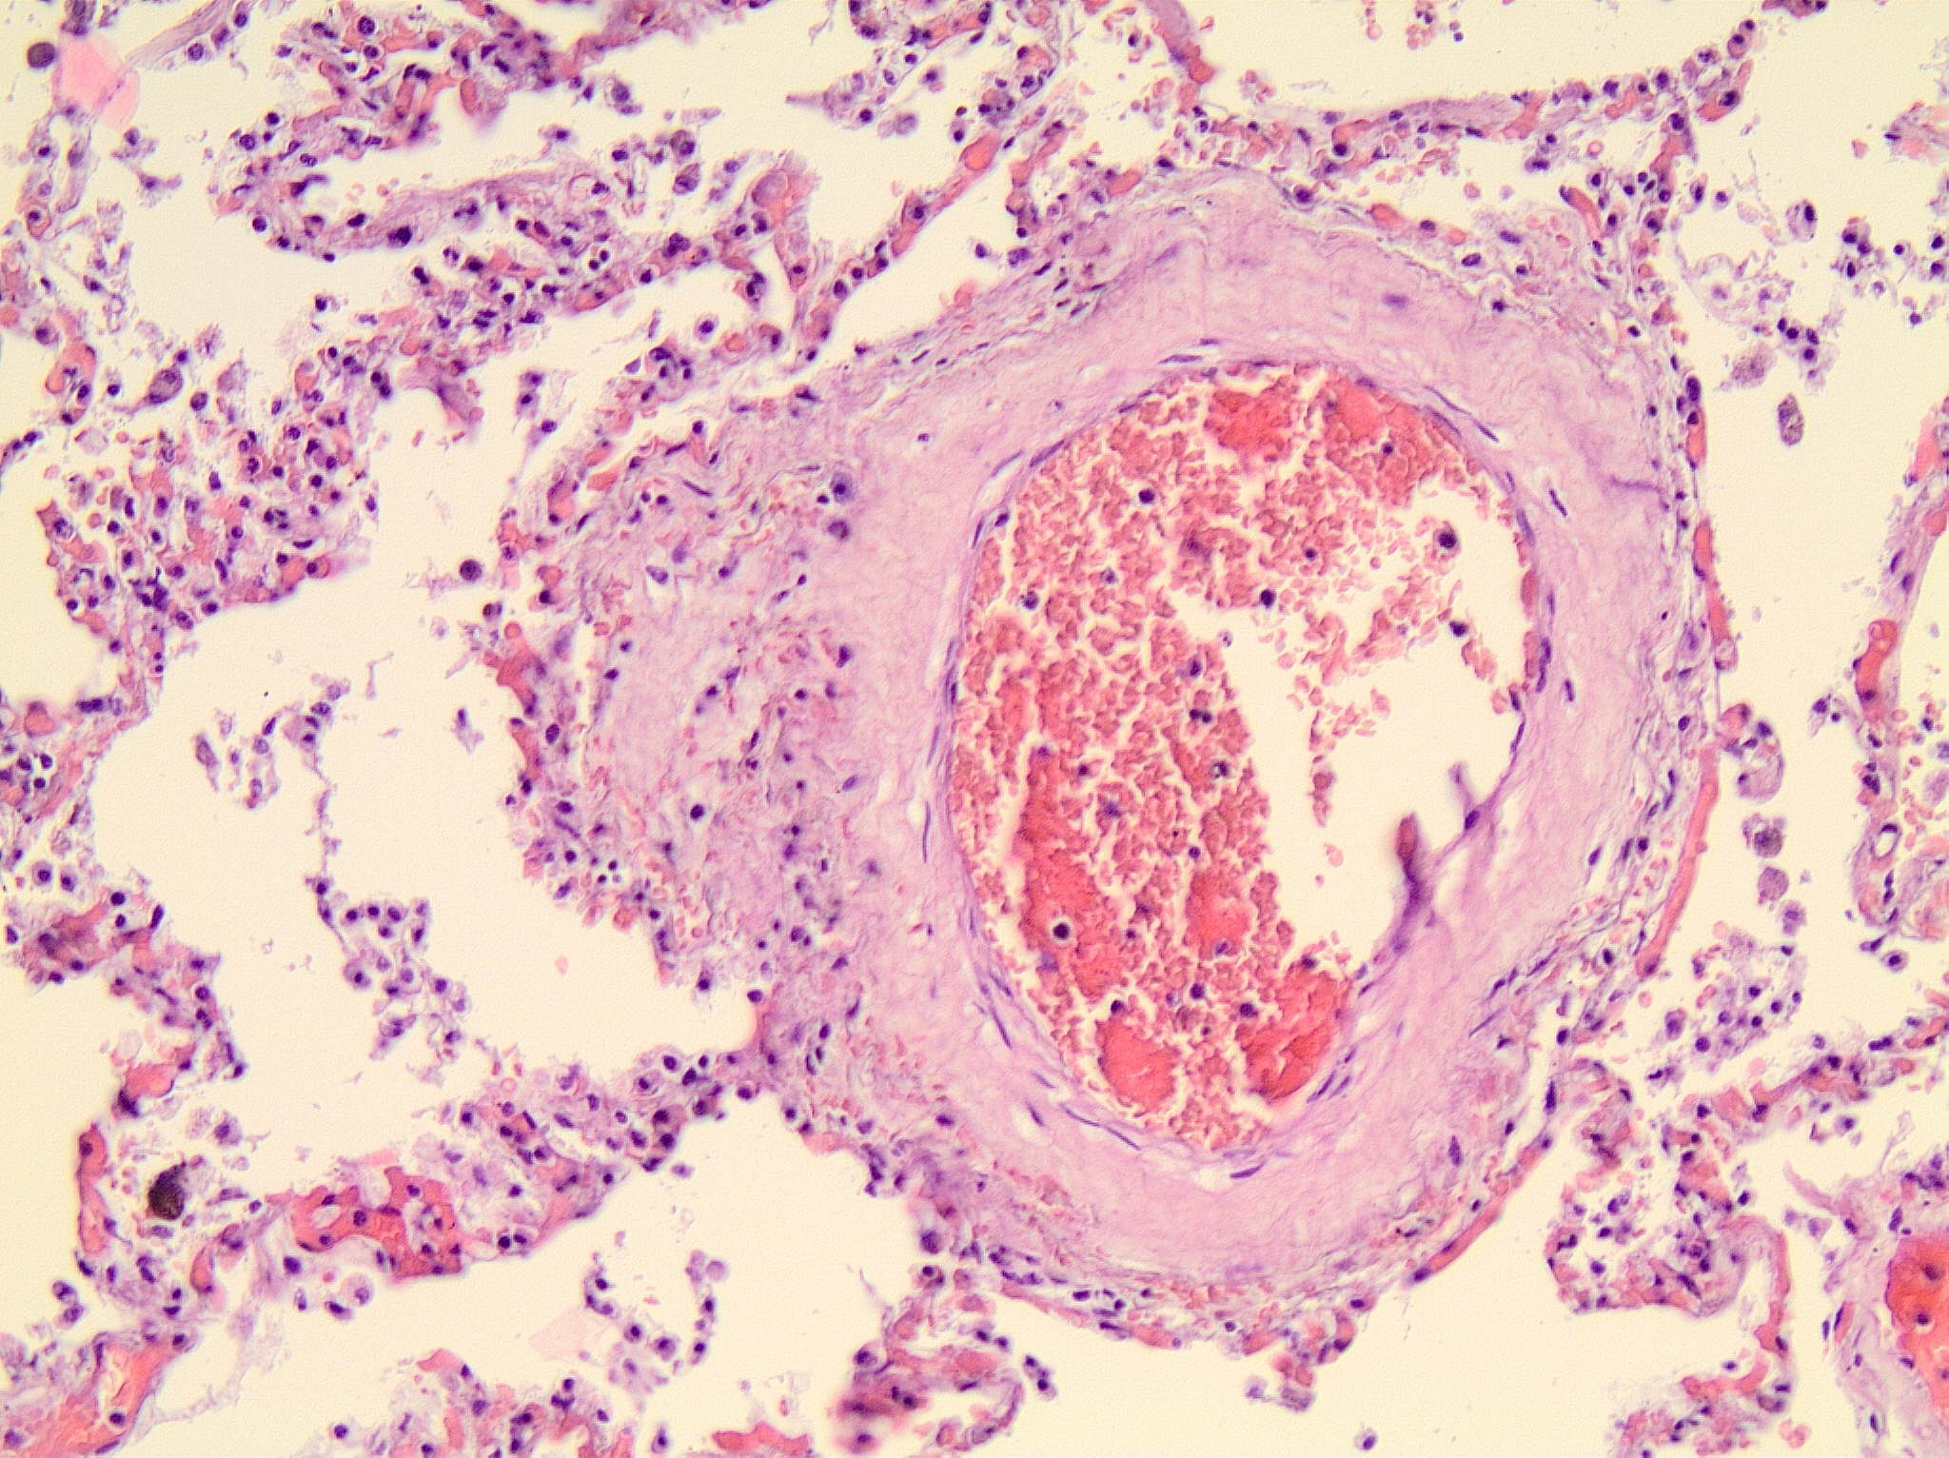

Slide 24
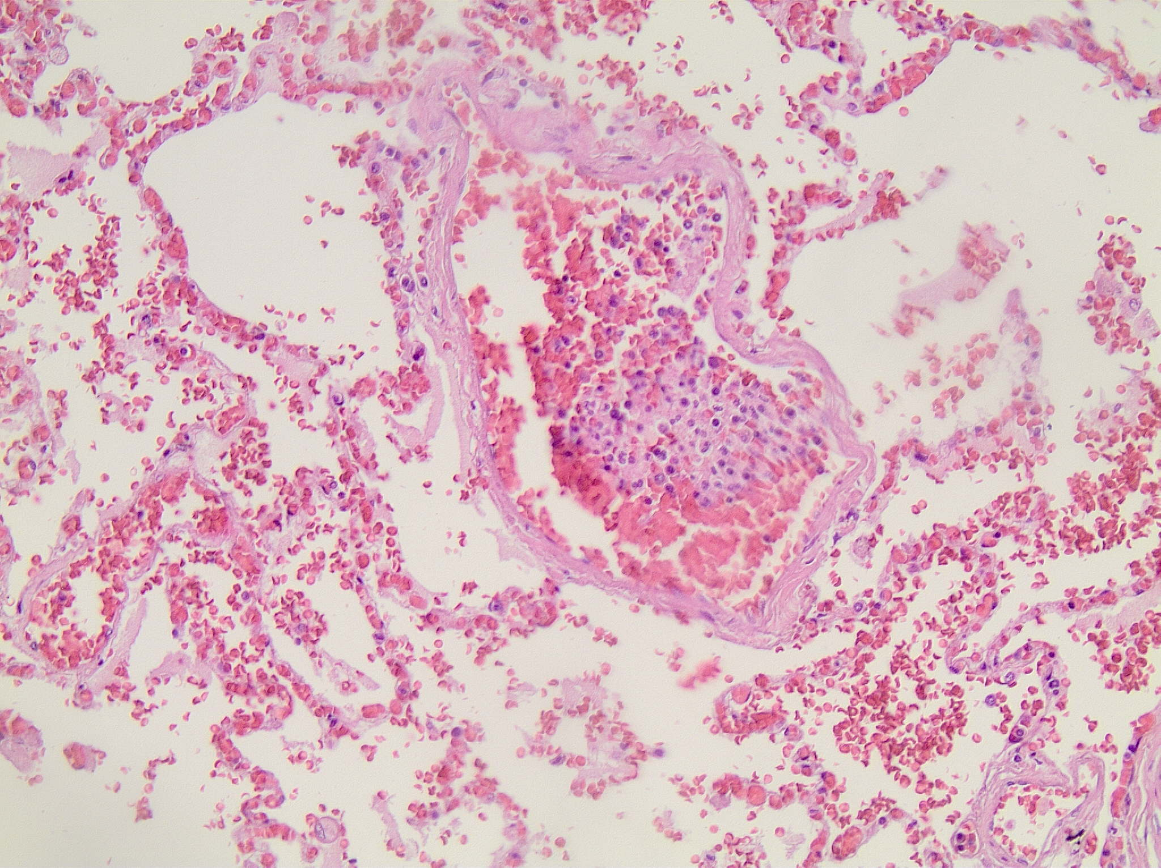
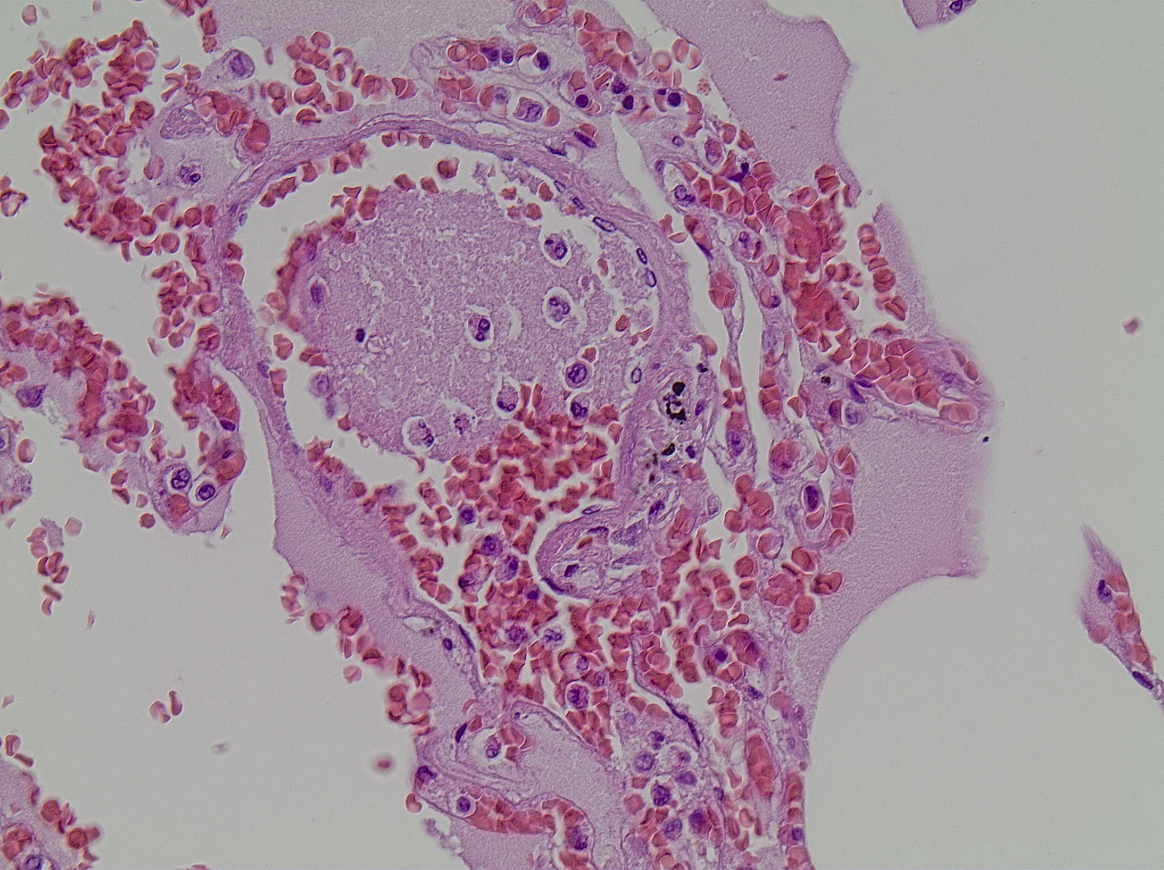

Slide 25
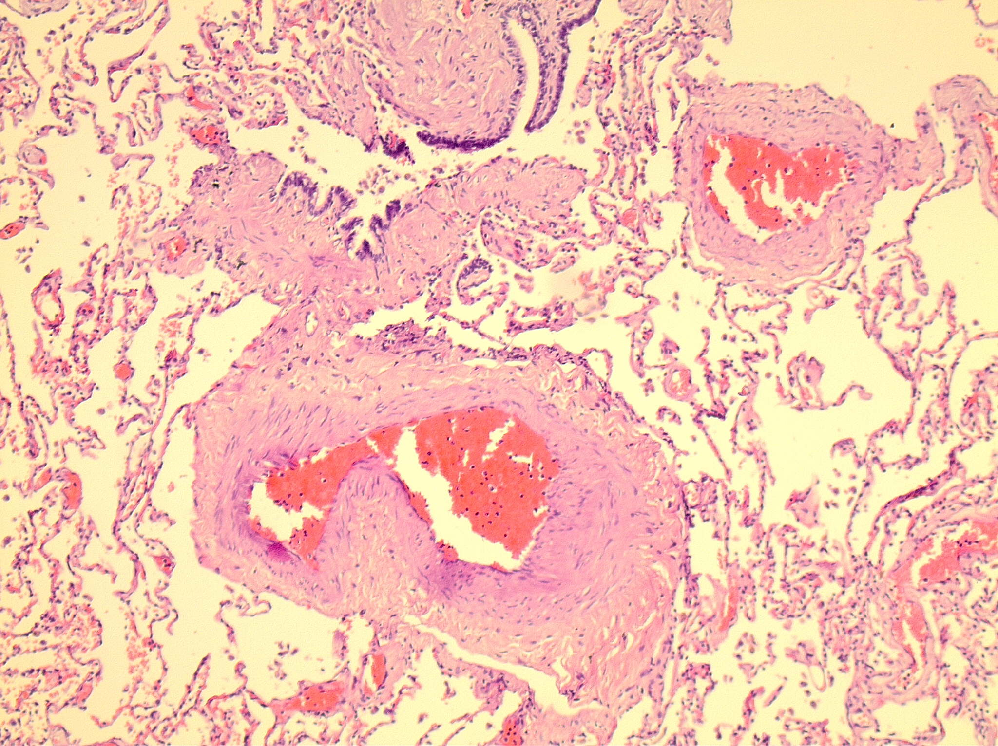

Slide 26
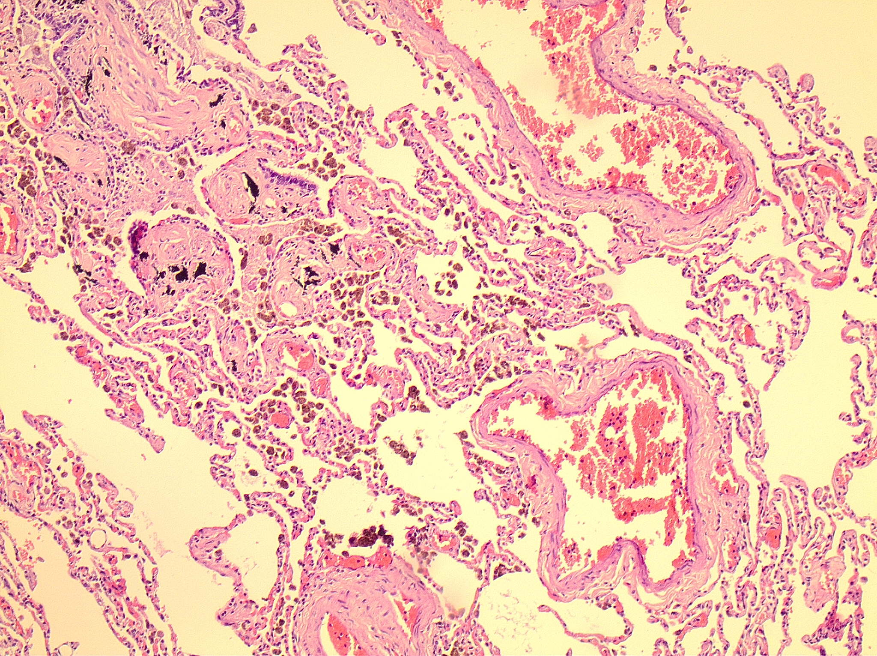
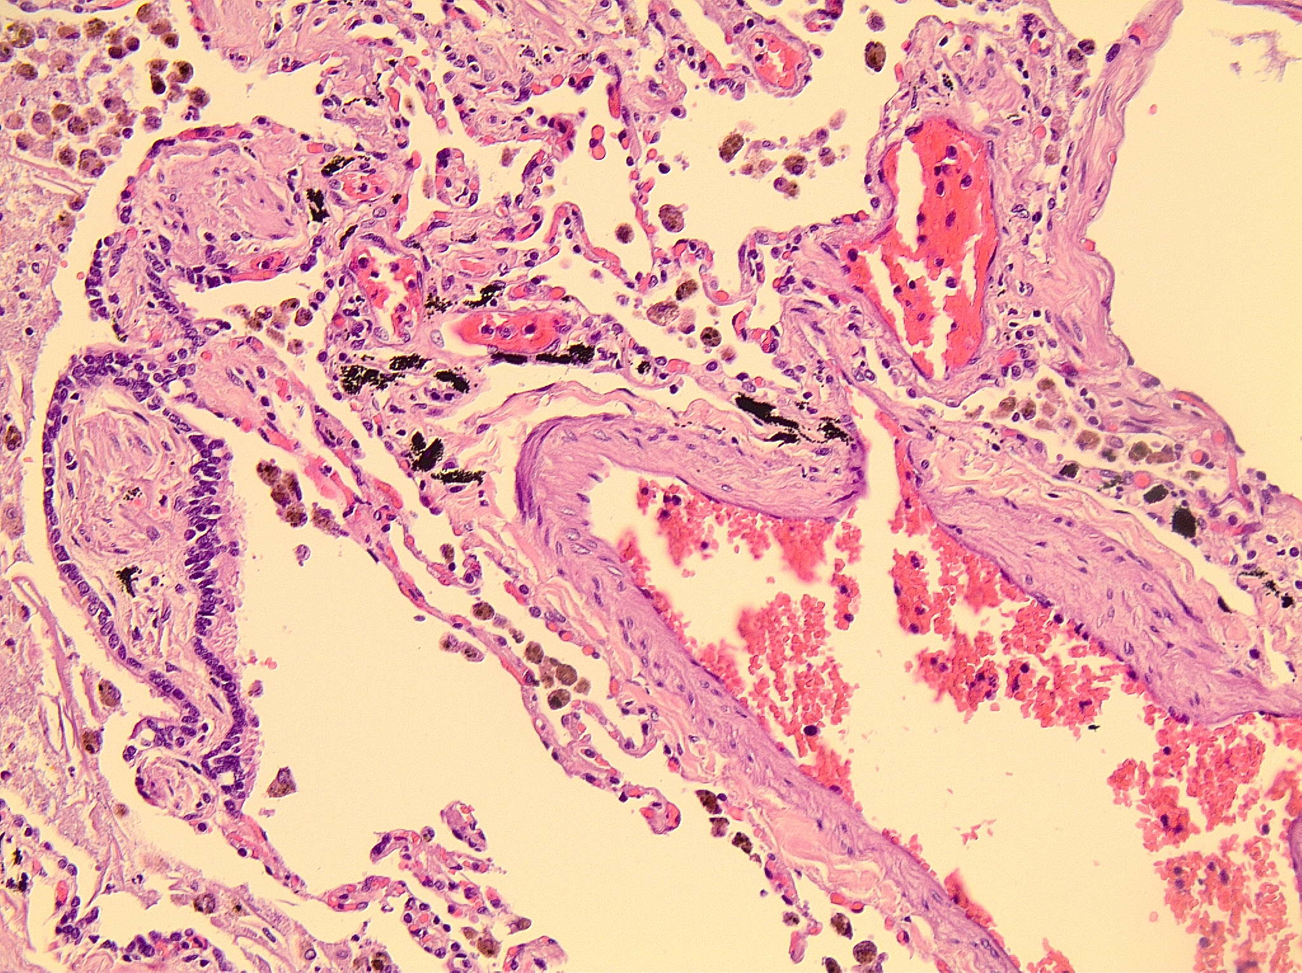

Slide 27
Φλεγμονώδους αιτιολογίας αλλοιώσεις

Slide 28
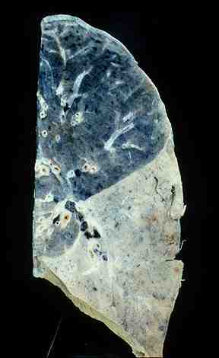
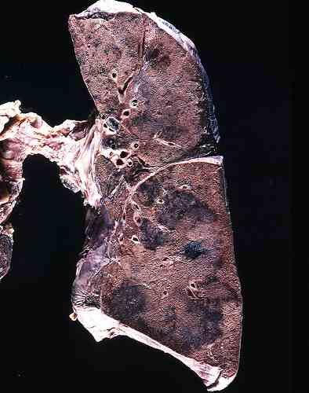

Slide 29
ΙΣΤΟΛΟΓΙΑ ΠΝΕΥΜΟΝΑ (ΙΙ)

Slide 30
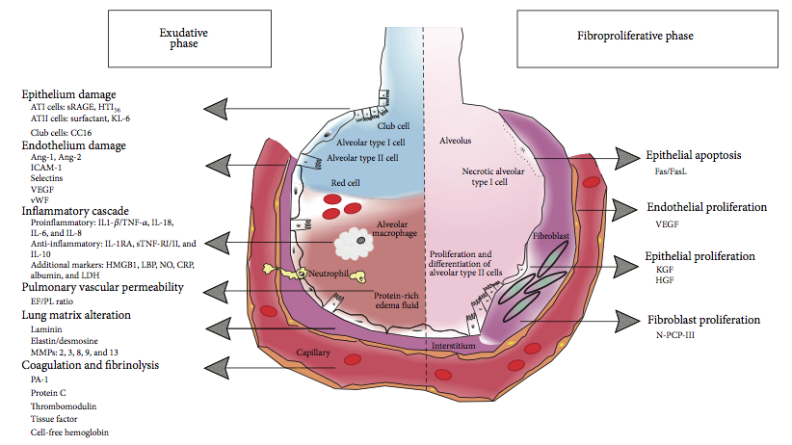
Blondonnet R, et al. Disease Markers. 2016; Article ID 3501373

Slide 31
Στάδια Λοβώδους Πνευμονίας
Χρονική εξέλιξη
Τύπος Φλεγμονής
Ιστολογικά χαρακτηριστικά

Slide 32
Συμφόρηση / Υπεραιμία
Ώρες
Ορώδης
Υπεραιμία τριχοειδών, ενδοκυψελιδικό οίδημα

Slide 33
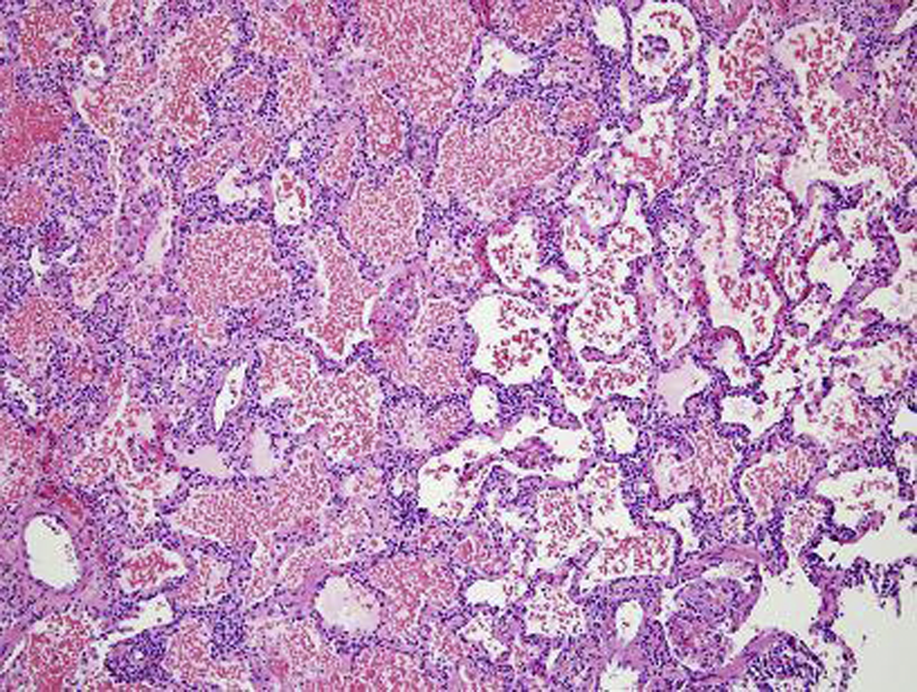
Στάδιο ερυθράς ηπατώσεως
Περίπου 2^{η} - 3^{η} μέρα
Αιμορραγική Φλεγμονή
Υπεραιμία τριχοειδών, ενδοκυψελιδικό δίκτυο φλεγμονής με ερυθροκύτταρα

Slide 34
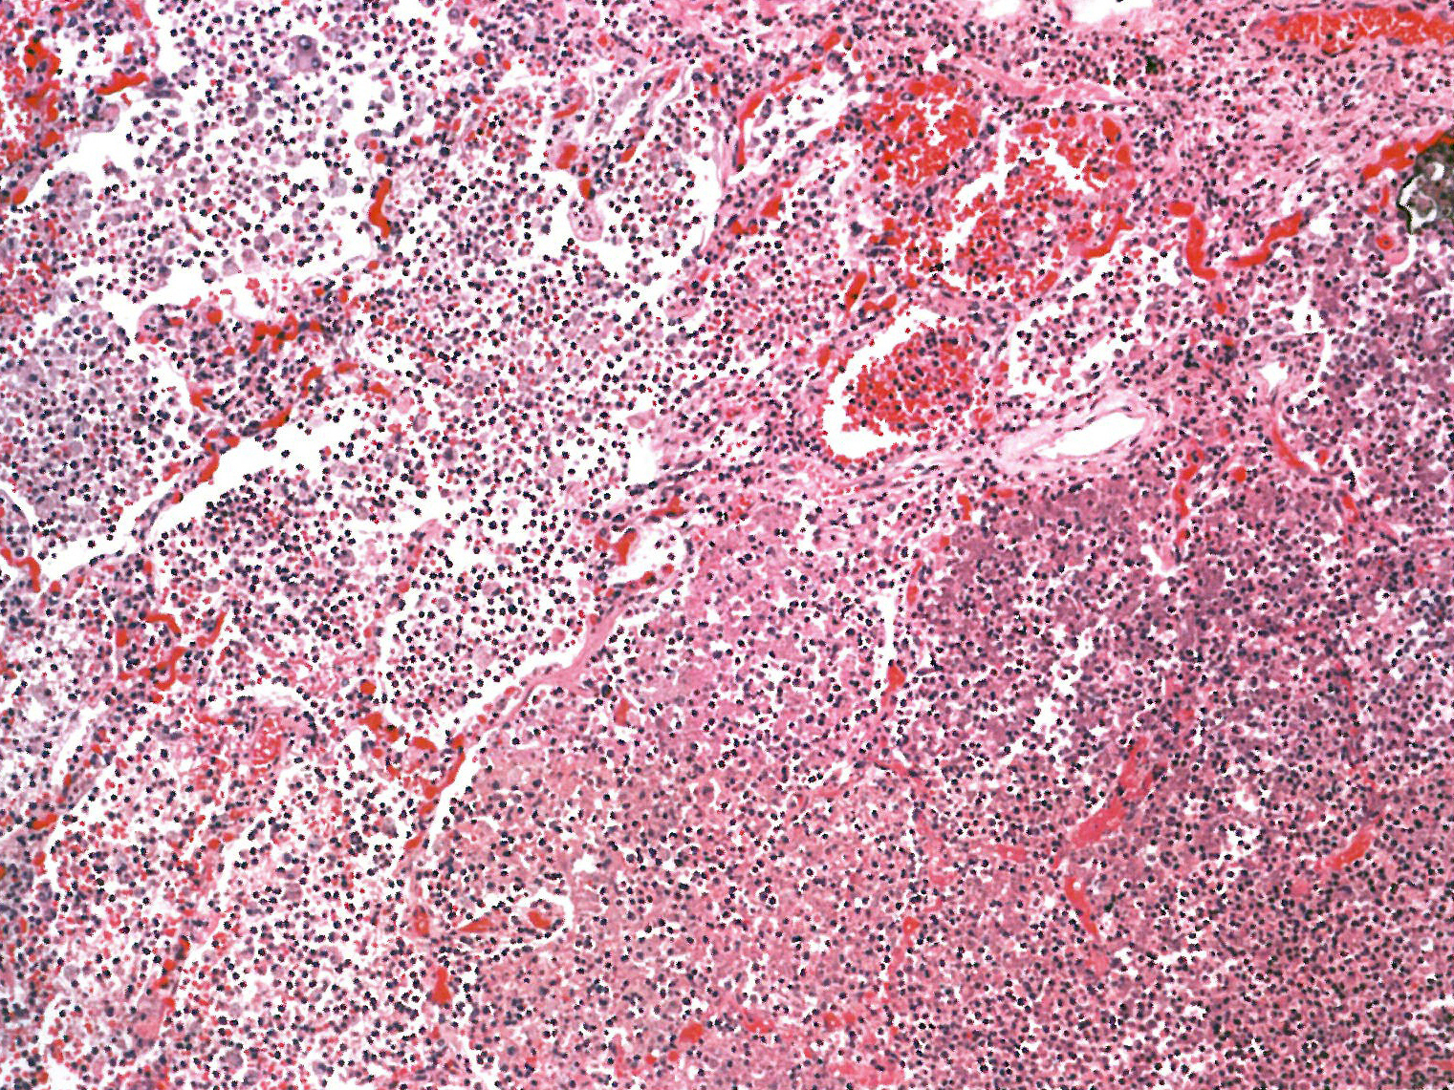
Στάδιο Φαιάς ηπατώσεως
Περίπου 4^{η} - 6^{η} μέρα
Ινιδώδης Φλεγμονή
Ενδοκυψελιδικό δίκτυο ινικής, μετανάστευση λευκοκυττάρων, καταστροφή ερυθροκυττάρων

Slide 35
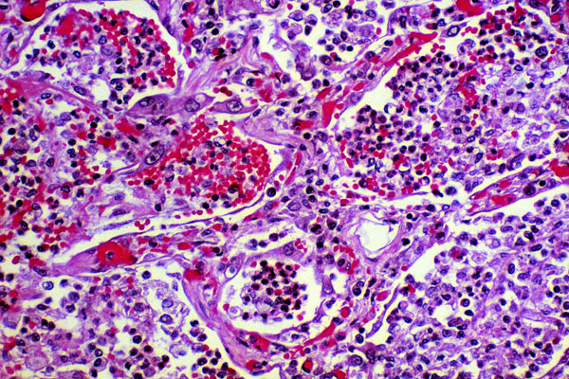
Στάδιο Ωχράς ηπατώσεως
Περίπου 7^{η} - 8^{η} μέρα
Πυώδης Φλεγμονή
Ενδοκυψελιδικό δίκτυο ινικής, πυκνές συλλογές λευκοκυττάρων

Slide 36
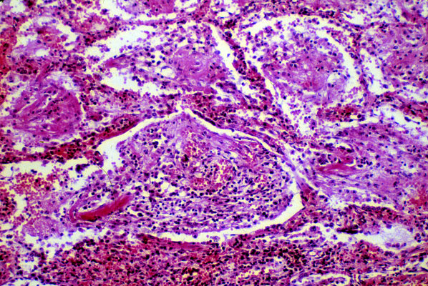
Στάδιο Λύσεως
Περίπου 9^{η} -11^{η} (14^{η})μέρα
Απορροφητική Φλεγμονή
Αποκομιδή του εξιδρώματος μέσω των λεμφαγγείων ή των βρόγχων. Αναγέννηση του επιθηλίου

Slide 37
Πλήρης αποκατάσταση
Κανονικός πνευμονικός ιστός

Slide 38
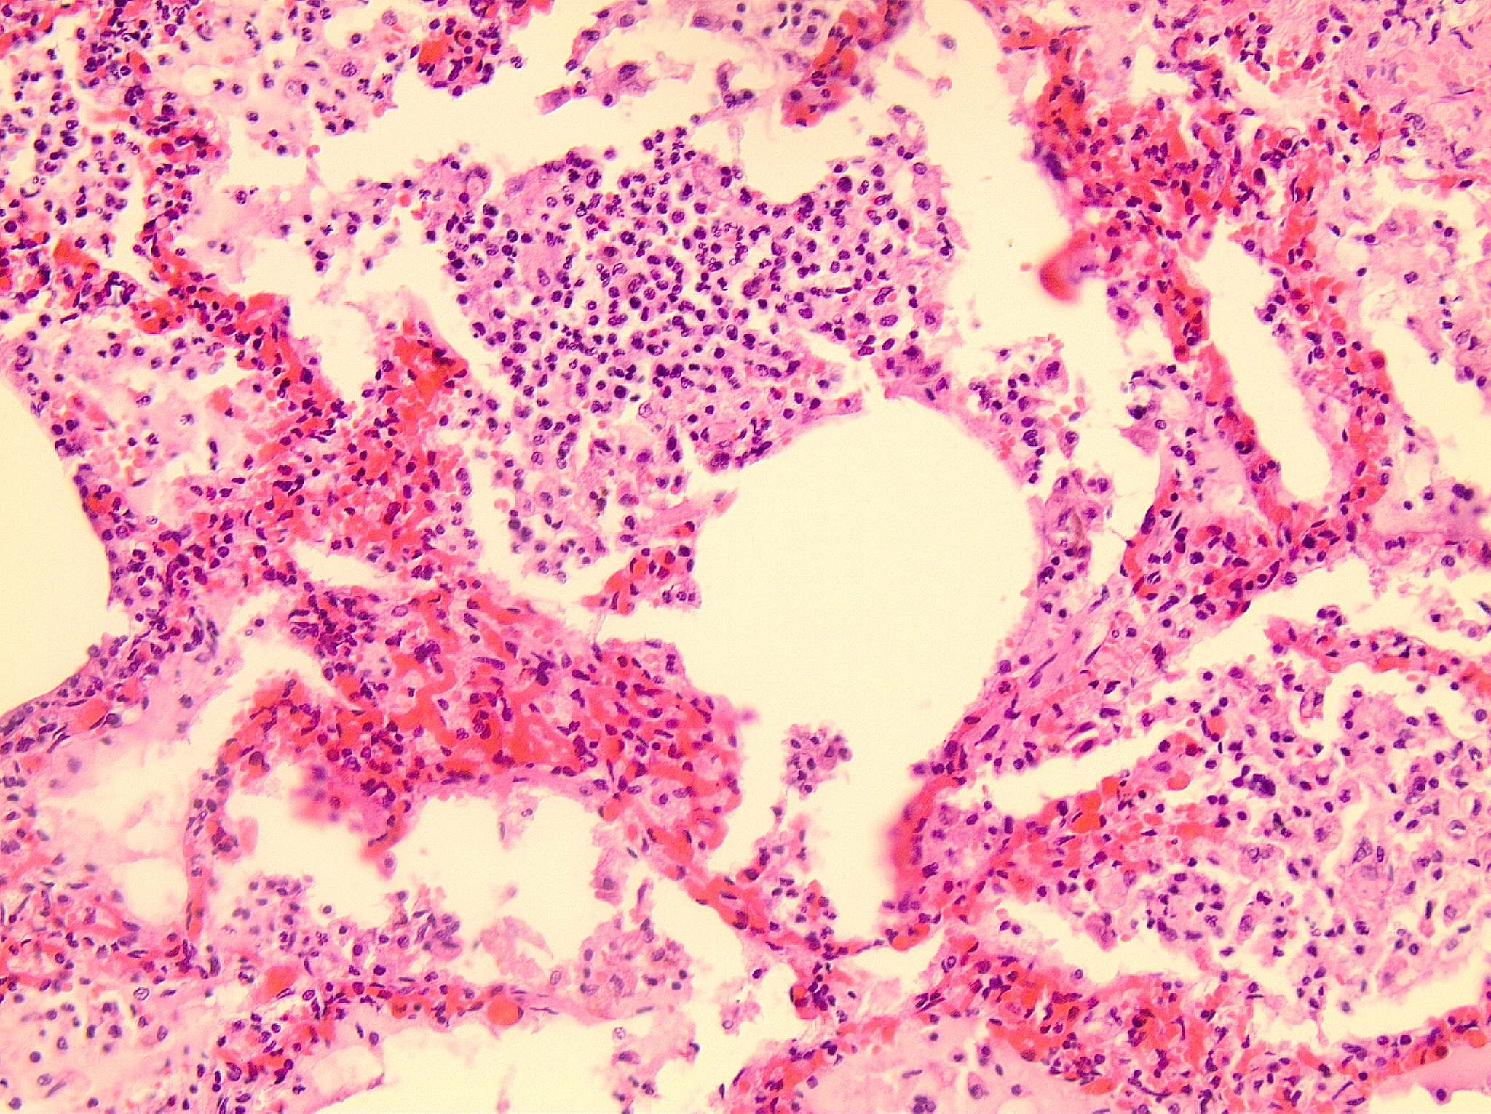

Slide 39
ΟΡΓΑΝΟΥΜΕΝΗ ΒΡΟΓΧΟΠΝΕΥΜΟΝΙΑ

Slide 40
ΥΑΛΟΕΙΔΕΙΣ ΜΕΜΒΡΑΝΕΣ

Slide 41
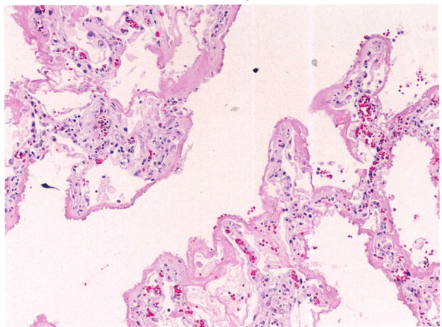
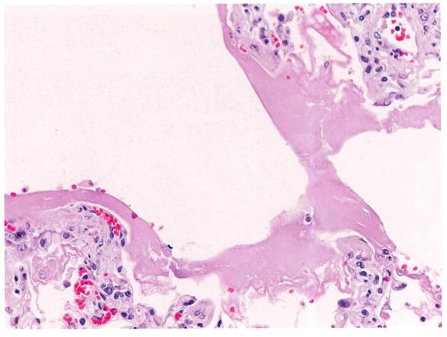
ΥΑΛΟΕΙΔΕΙΣ ΜΕΜΒΡΑΝΕΣ

